Slide 1
基于模型驱动框架的Solidity 代码生成研究
作者：西南交通大学 王梓
2023 硕士毕业论文

Slide 2
论文主要内容
前提：论文中MDA每层使用的模型：
CIM：用例图与用例描述
PIM：类图（静态）与状态图（动态）
PSM：拓展模型语言描述
CIM->PIM:通过分析用例图的用例描述直接转换
PIM->PSM的技术内容：
把最终执行代码的语言特性整合到PIM元模型中
对比分析 PIM元模型和 PSM 元模型，设计模型间的转换规则
使用ATl实现基于元模型的PIM->PSM转换
3. 重点关注PSM->Solidity代码的过程：
依据 PSM 元模型及转换需求编写了 Acceleo 的模板文件 ，输入转换工具后生成（需要人工微调）

Slide 3
相关技术介绍 -- 转换方法
直接转换方法
基于关系代数的模型转换方法
基于图形转换的方法
基于结构驱动的转换方法
基于元模型的转换方法
目前所使用最广泛的方法，是MDA的规范方法
分析源模型与目标模型的元模型，建立起源元模型到目标元模型的映射规则并编写程序

Slide 4
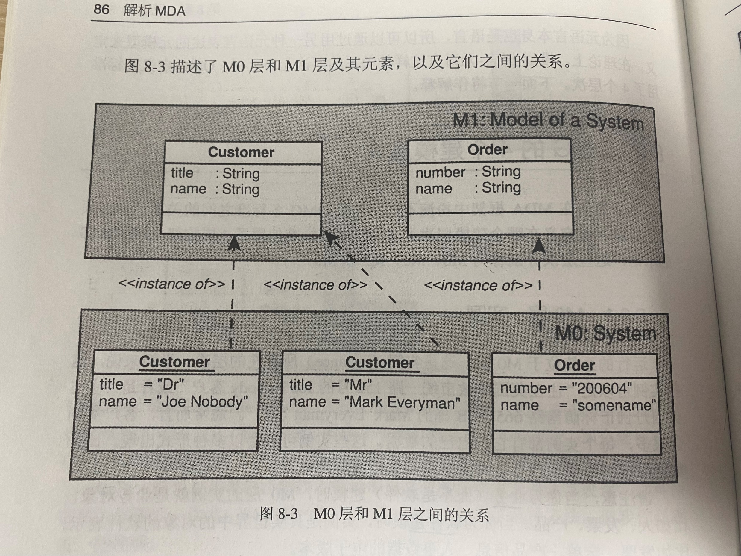
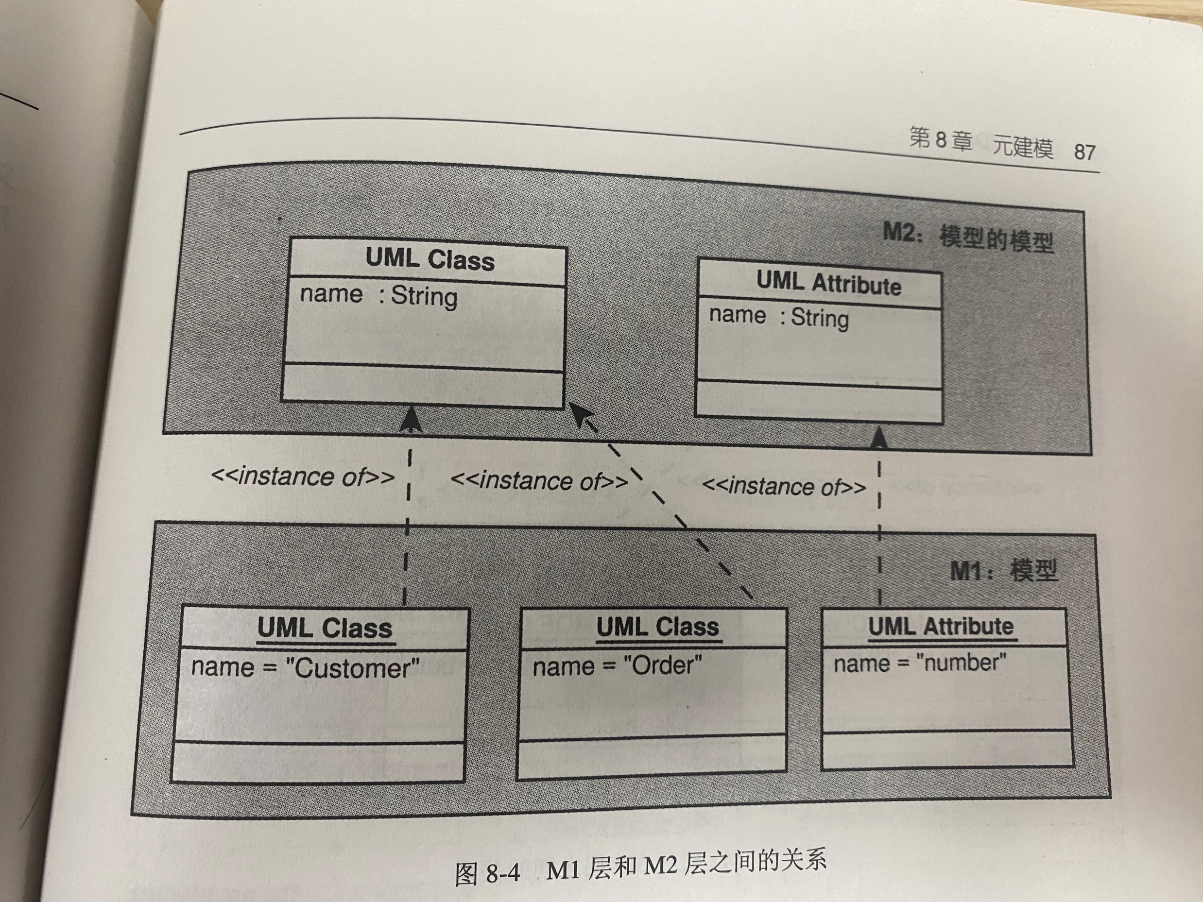
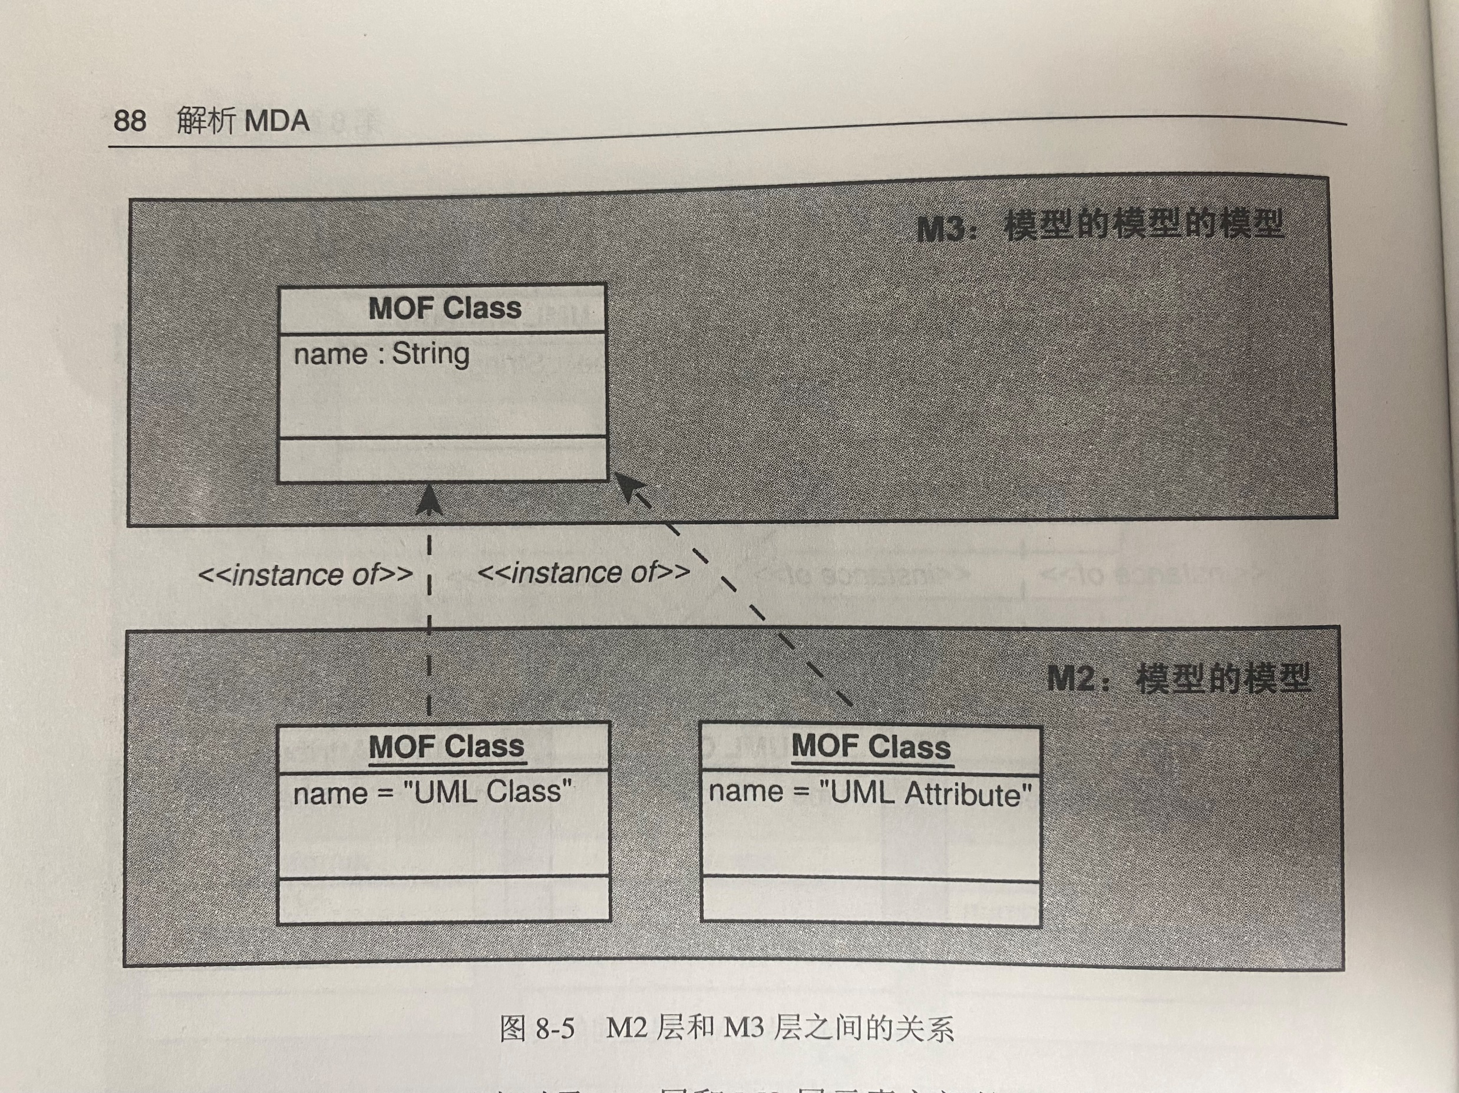
相关技术介绍 -- 元模型
MOF（Meta Object Facility)四层元模型（OMG提出的标准）：
M3：元元模型（定义建模语言的语言）
M2：元模型：UML的Class、Attribute等的定义
M1：UML描述的系统
M0：现实世界实例

